Slide 1

Název školy:
Speciální základní škola, Louny
Poděbradova640, příspěvková organizace
Autor: Mgr. Erika Pospíšilová
Název materiálu: Člověk a příroda_ zeměpis_6.
VY__32_INOVACE_02_poledníky_rovnoběžky
Téma : Poledníky a rovnoběžky
Číslo projektu: CZ.1.07/1.4.00/21.3407

Slide 2
ANOTACE
Prezentace je určena pro žáky 6. ročníku praktické ZŠ, k výuce zeměpisu, možno k opakování v 9. ročníku
Prezentace na interaktivní tabuli
Prezentace je určena pro získání a upevnění informací o naší Zemi, orientace na mapě pomocí smyšlených čar rovnoběžek a poledníků, rozdělení světa pomocí rovníku a hlavního poledníku; je určena pro společnou práci s učitelem; pracovní list str.10 PRAVDA X LEŽ je určen k samostatné práci, řešení je na IT po vyřešení úkolu
Pomůcky: interaktivní pero, fixy na interaktivní tabuli
Inovace: interaktivní způsob učení, interaktivní procvičování nového učiva
Metodický pokyn: pozorně čti, odpověz na otázky, přiřaď správné odpovědi

Slide 3
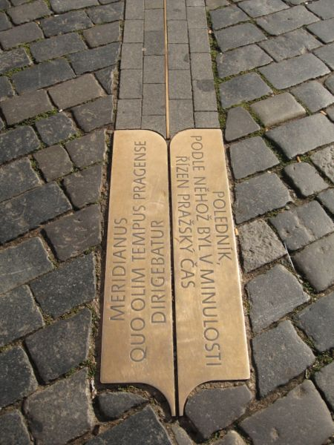
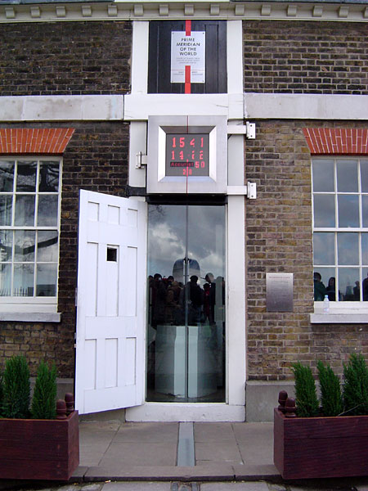
Rovnoběžky a poledníky
Jsou to smyšlené čáry, které nám slouží k orientaci na mapě a globusu
Ve skutečnosti neexistují /pouze značky, kudy procházejí/
1/Pařížský poledník na Staroměstském nám. 2/ Základní poledník v Greenwichi

Slide 4

Máme u nás v Čechách také někde takovou značku procházejícího poledníku?
ANO
NE
Staroměstské náměstí

Slide 5
Poledníky
Jsou to myšlené čáry
Jsou všechny stejně dlouhé.
Poledníky jsou polokružnice, které spojují severní a jižní pól.
Poledníků je 360.
Hlavní poledník je nultý poledník.
0º
180
180

Slide 6
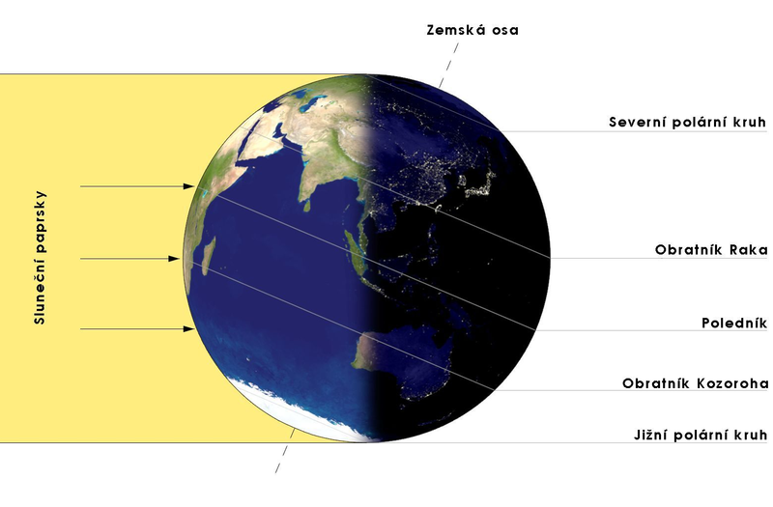
Rovnoběžky
Jsou to smyšlené čáry
Jsou různě dlouhé.
Nejdelší je rovník
Obr.č.4
ROVNÍK

Slide 7
ROVNÍK A HLAVNÍ POLEDNÍK
ROVNÍK
NEJDELŠÍ ROVNOBĚŽKA
ROZDĚLUJE ZEMI NA SEVERNÍ
A JIŽNÍ POLOKOULI
HLAVNÍ POLEDNÍK
POLEDNÍKY SPOJUJÍ SEVERNÍ A
JIŽNÍ PÓL
ROZDĚLUJE ZEMI NA ZÁPADNÍ A
VÝCHODNÍ POLOKOULI

Slide 8
ROZDĚLENÍ ZEMĚ

Slide 9
Kde jsme my?
Evropa - Česká republika

Slide 10
PRAVDA x LEŽ
Rovník spojuje severní a jižní pól.
Rovník je nejdelší rovnoběžka.
Rovník rozděluje Zemi na východní a jižní polokouli.
Hlavní poledník spojuje póly.
Hlavní poledník rozděluje Zemi na západní a východní polokouli.
Rovnoběžky a poledníky jsou čáry, které slouží k orientaci na mapách.
Rovník a hlavní poledník rozdělí Zemi na 5 částí.
NE
ANO
NE
ANO
ANO
ANO
NE

Slide 11
Použité zdroje
2/ Základní poledník v Greenwichi: Dostupný pod licencí Creative Commons na WWW:autor Ævar Arnfjörð Bjarmason
http://cs.wikipedia.org/wiki/Soubor:Prime_meridian.jpg
3/ čertík a smajlík dostupné z www: clipart
http://office.microsoft.com
4/Rovník na globusu: Dostupný pod licencí Creative Commons na WWW:
autor: Kriplozoik
http://cs.wikipedia.org/wiki/Soubor:Earth-lighting-winter-solstice_CS.png
5/ ostatní obrázky vlastní tvorba
6/ KORTUS, František; TEPLÝ, František. Zeměpis - Svět. Praha: PARTA, s.r.o., 2008, ISBN 978-80-7320-130-2.
Citováno dne: [2012-08-25]
1/ Pařížský poledník na Staroměstském nám. Dostupný pod licencí Creative Commons na WWW:autor Ludek
http://cs.wikipedia.org/wiki/Soubor:Prague_historical_meridian.jpg

